Slide 1

«Каждый специалист в своей отрасли в дополнение к основной профессии должен освоить цифровые навыки и уметь применять возможности искусственного интеллекта»
Касым-Жомарт Токаев, первое заседание Совета по развитию искусственного интеллекта, 1 октября 2025 года
Председатель Правления – Ректор
НАО «Карагандинский технический университет имени Абылкаса Сагинова»
Технологии искусственного
интеллекта в подготовке
инженерных кадров для реального
сектора экономики
Сагинтаева Сауле Саветовна
Общее собрание Ассоциации вузов Республики Казахстан
14 октября 2026 года

Slide 2

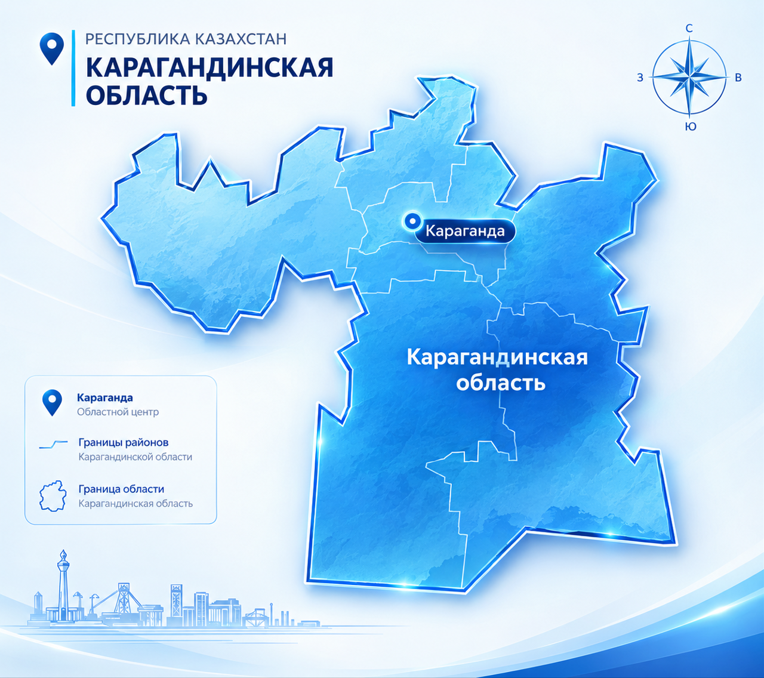
Ключевые ориентиры в системе подготовки специалистов
Государственное регулирование сферы ИИ
Год цифровизации и искусственного интеллекта
Закон РК «Об искусственном интеллекте»
8 блоков и 100 ключевых мероприятий
Ориентир для
технического вуза
1
AI-Sana
Связь образовательных и научных проектов с задачами реального сектора и цифровой трансформацией региона
2
Концепция цифровой трансформации, развития отрасли ИКТ и кибербезопасности на 2023–2029 годы
переход к GovTech
Концепция развития искусственного интеллекта на 2024–2029 годы
цифровые двойники, IoT, беспилотные системы
3
применение ИИ в отраслевом управлении
> 3,7 трлн ₸
54%
Отрицательно сальдо миграции
Объём промышленного производства
январь–август 2026
Доля производства товаров в ВРП
1 квартал 2026
02

Slide 3

Ресурсы университета для цифровой и ИИ-трансформации
4 стартапа в сфере ИИ
Кафедра «Информационно-вычислительные системы»
Центр IT-компетенций
партнёрские лаборатории
1
Nomad Smart
2
Agro Sky
· ТОО «ERP-company»
· ТОО «Gexabyte»
· ТОО «Wooppay»
· ТОО «X-net»
· ЦИТ «WTO»
· ТОО «ABI»
3
Print Box
4
GEON
Якорный вуз AI-Sana
Кафедра «Кибербезопасность и искусственный интеллект»
партнёрские лаборатории
GEON
· LoRaWAN
· Fortinet
· кодирование и модуляция информации
· комплексная безопасность
· IoT-прототипирование
· киберполигон
Tomorrow School
Институт AI
более 40 млн ₸ инвестиций
победитель AI-Sana Leaders
03

Slide 4
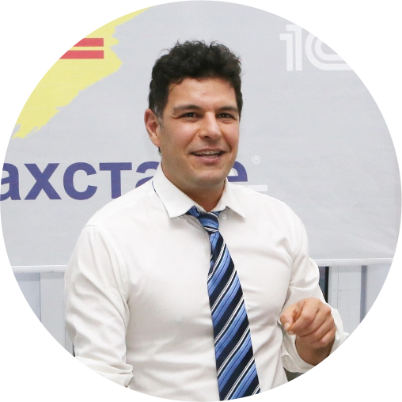
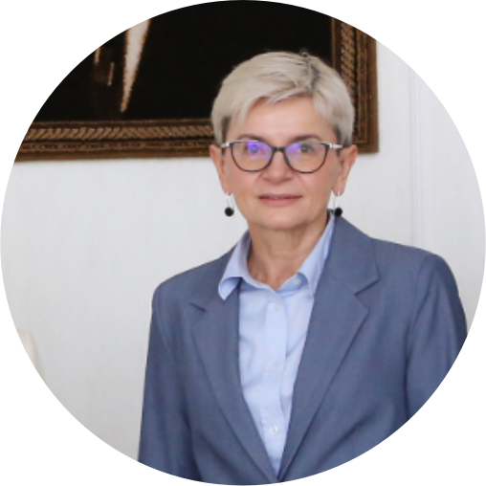
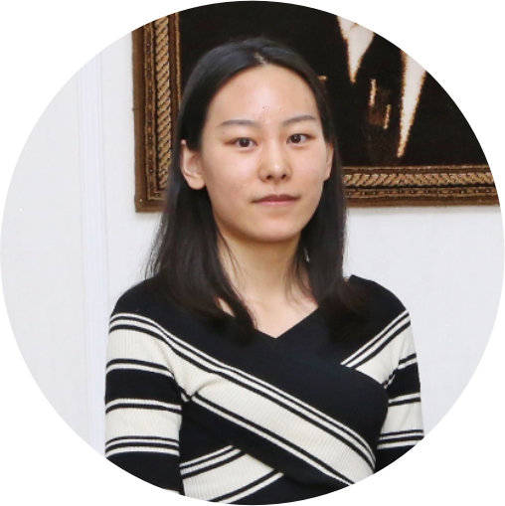
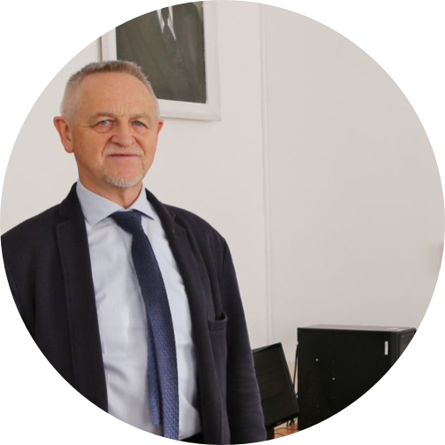
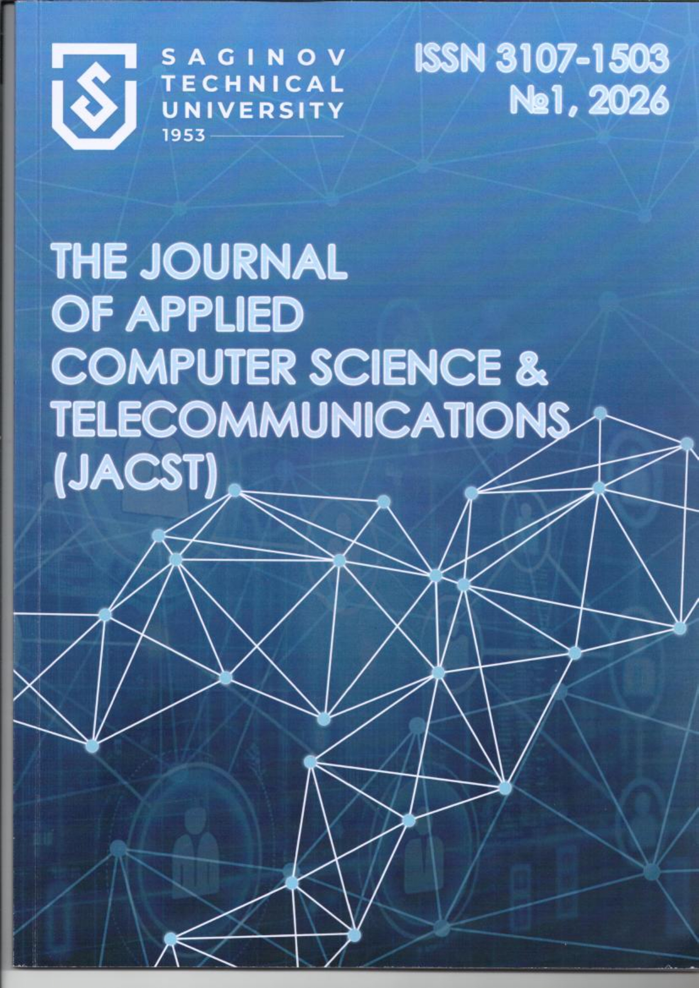

Научная экосистема искусственного интеллекта
96
уникальных статей
за 2025–2026 годы
Приглашённые зарубежные эксперты в сфере ИИ
Amir Mosavi
Obuda University
(Венгрия)
Maria Ganzha
Warsaw University of Technology (Польша)
Adam Ujma
University of Applied Sciences in Nysa (Польша)
Chen Hanxiao
University of Electronic Science and Technology of China (Китай)
Научный журнал JACST
В редколлегии журнала - специалисты мирового уровня
- Amir Mosavi (Венгрия), h-индекс – 78;
- Amir Gandomi (Австралия), h-индекс – 90;
- Shahab’s Band (Тайвань), h-индекс – 78;
- Joao Gama (Португалия), h-индекс – 58;
- Michal Jasinski (Польша), h-индекс – 34
Международная конференция LINDI 2024
6th IEEE International Symposium on Logistics and Industrial Informatics:
Intelligent Manufacturing Systems;
Intelligent Information Systems in Mechanical Engineering;
Intelligent Information Systems in Material Sciences;
Intelligent Information Systems in GeoScience
04

Slide 5
Логика трансформации университета
3 ключевых вопроса
Направления трансформации
1
Как ИИ меняет обучение, исследования и управление университетом?
ОБРАЗОВАНИЕ
Персонализация обучения, учебные ассистенты, обратная связь, новые форматы заданий
2
Какие возникают риски и необходимые ограничения при внедрении ИИ?
НАУКА
3
Что необходимо для внедрения ИИ, и какие решения должен принять сам университет?
Поиск и анализ литературы, работа с данными, моделирование, ускорение отдельных этапов исследований
УПРАВЛЕНИЕ
LMS, BI-аналитика, поддержка приёмной кампании, документооборота, расписаний и сервисов
Миссия университета связывает ИИ с инженерным образованием и промышленностью региона
05

Slide 6
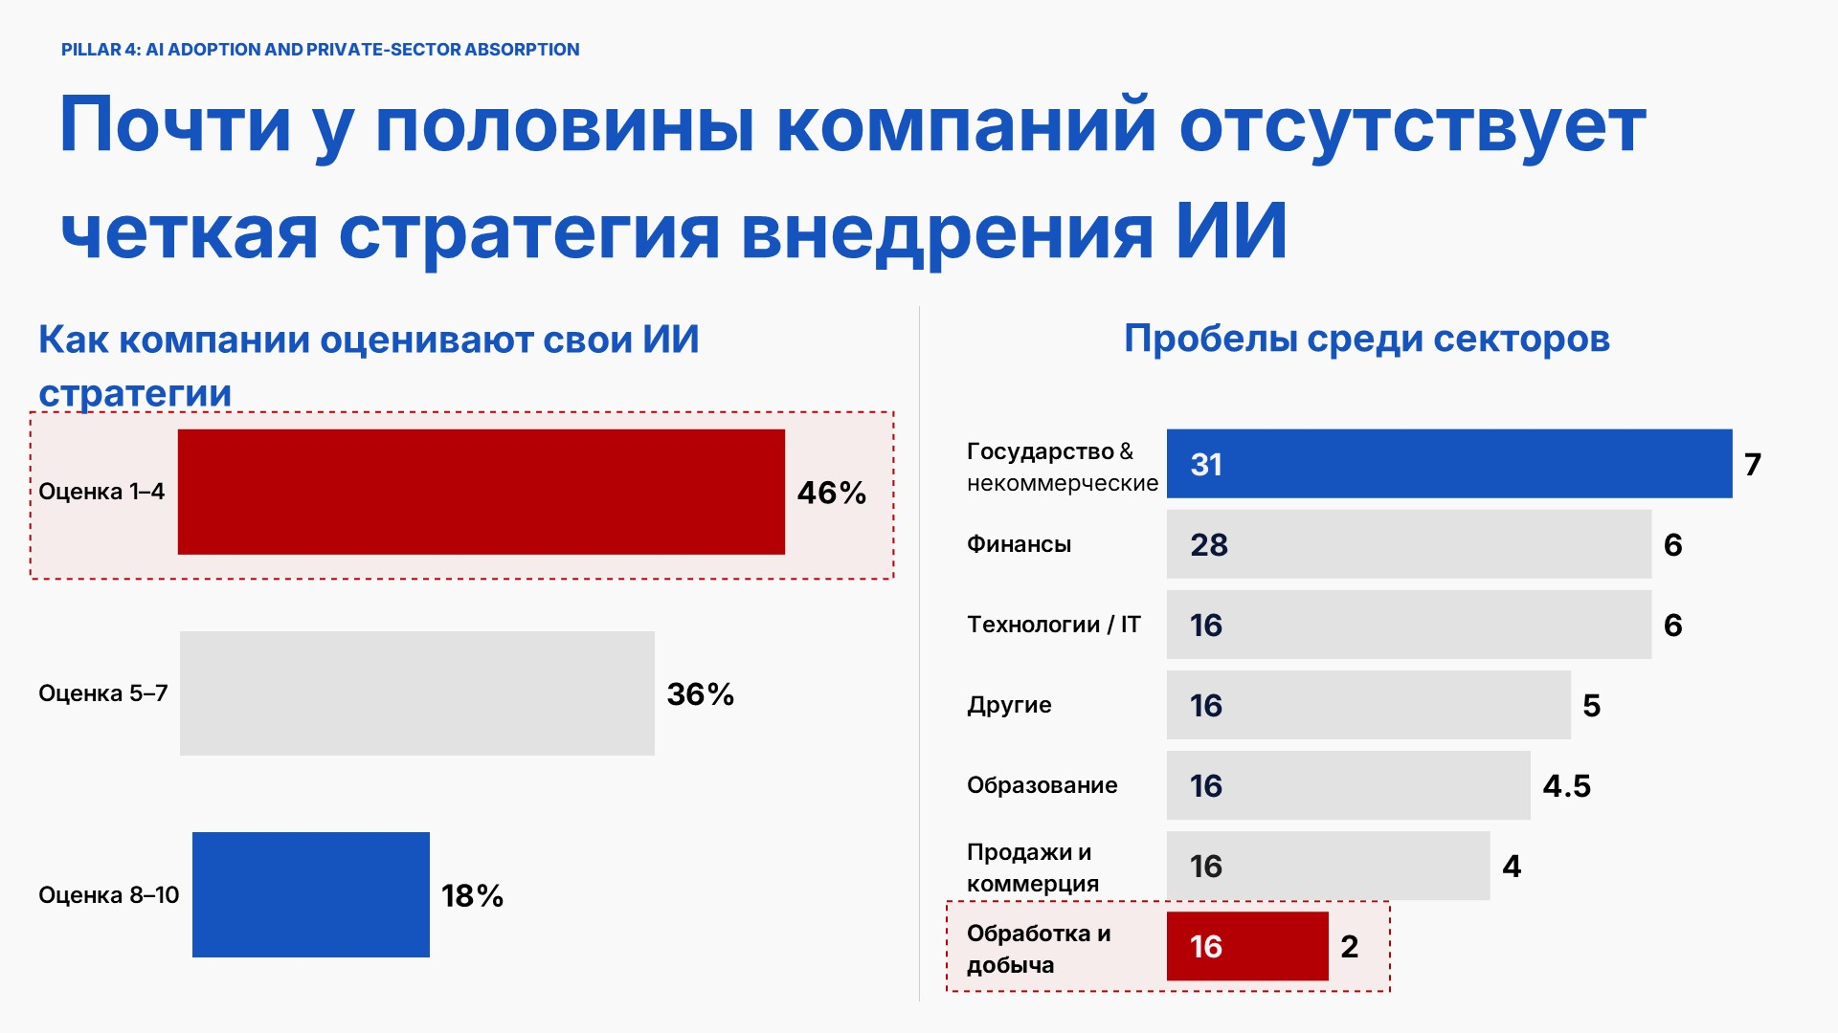
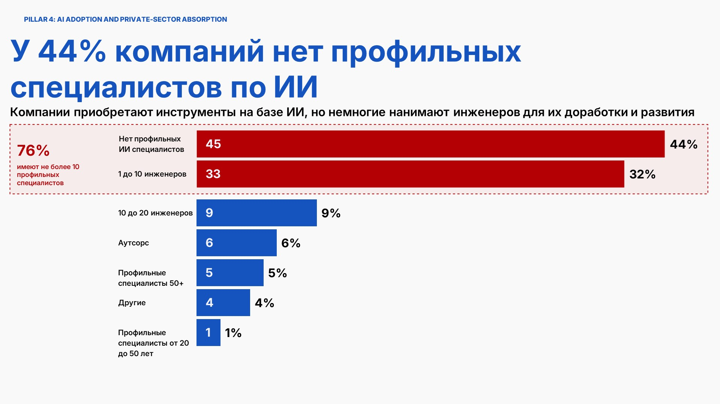
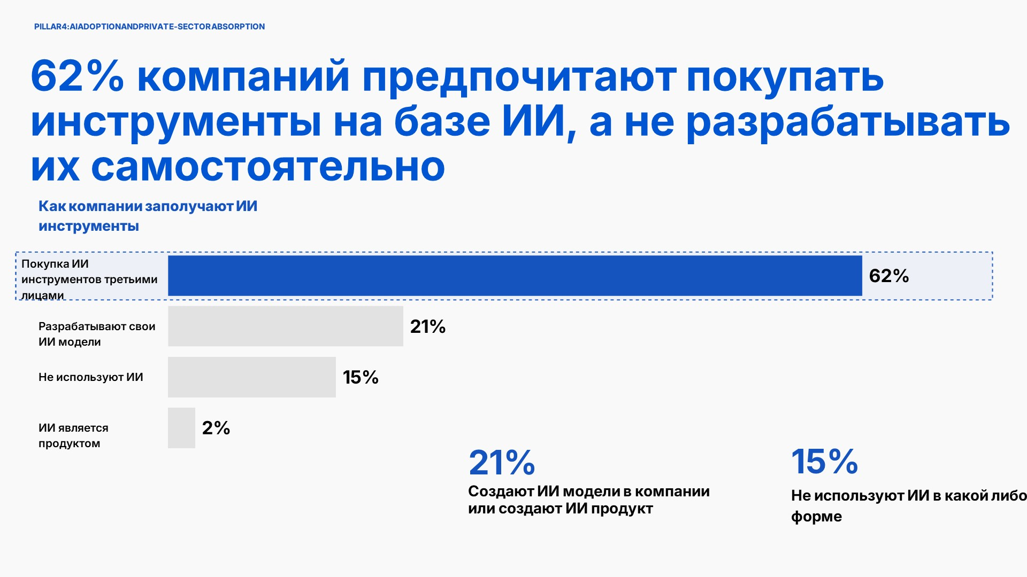
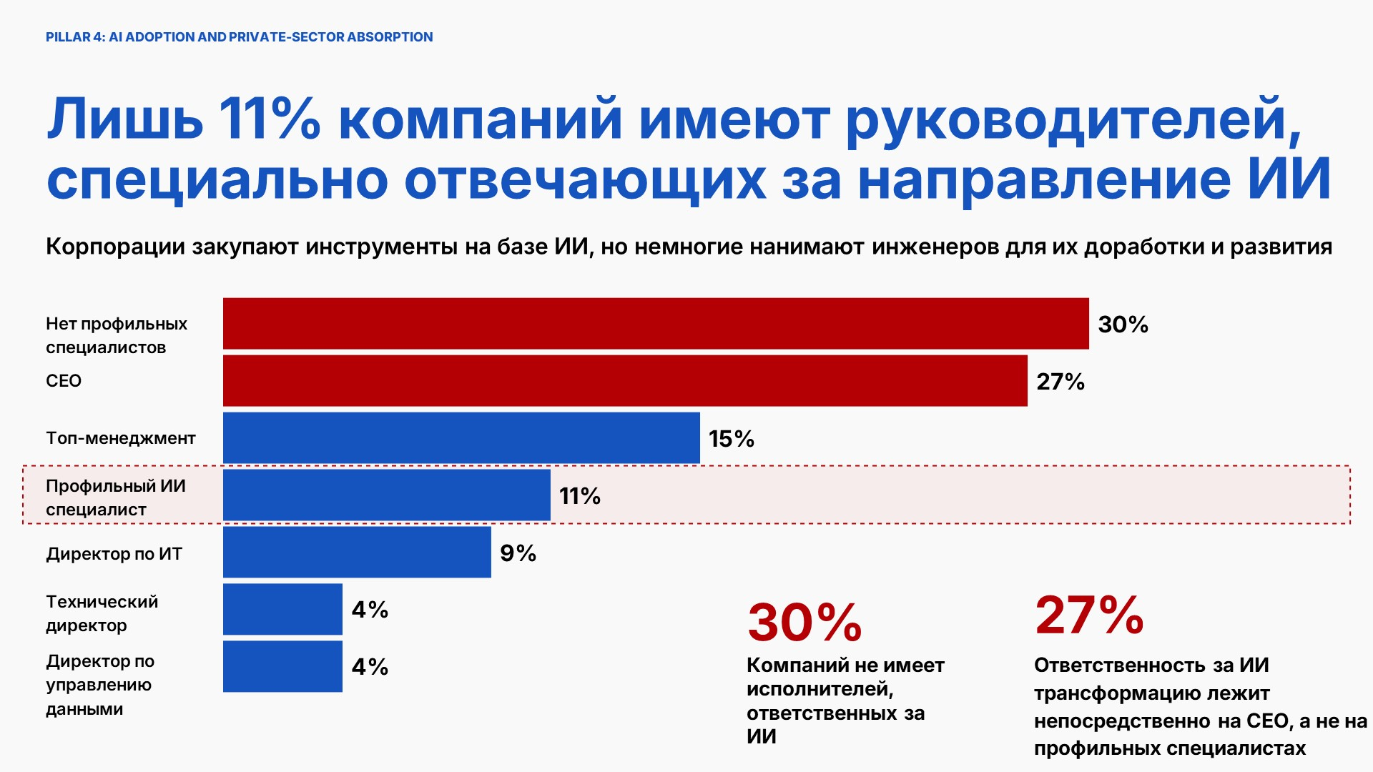
Оценка готовности к внедрению ИИ в Центральной Азии и на Кавказе
Компании видят потенциал ИИ, но внедрение сдерживают кадры и управленческая готовность
06
Источник: MIT, AI Readiness Level Central Asia 2026

Slide 7
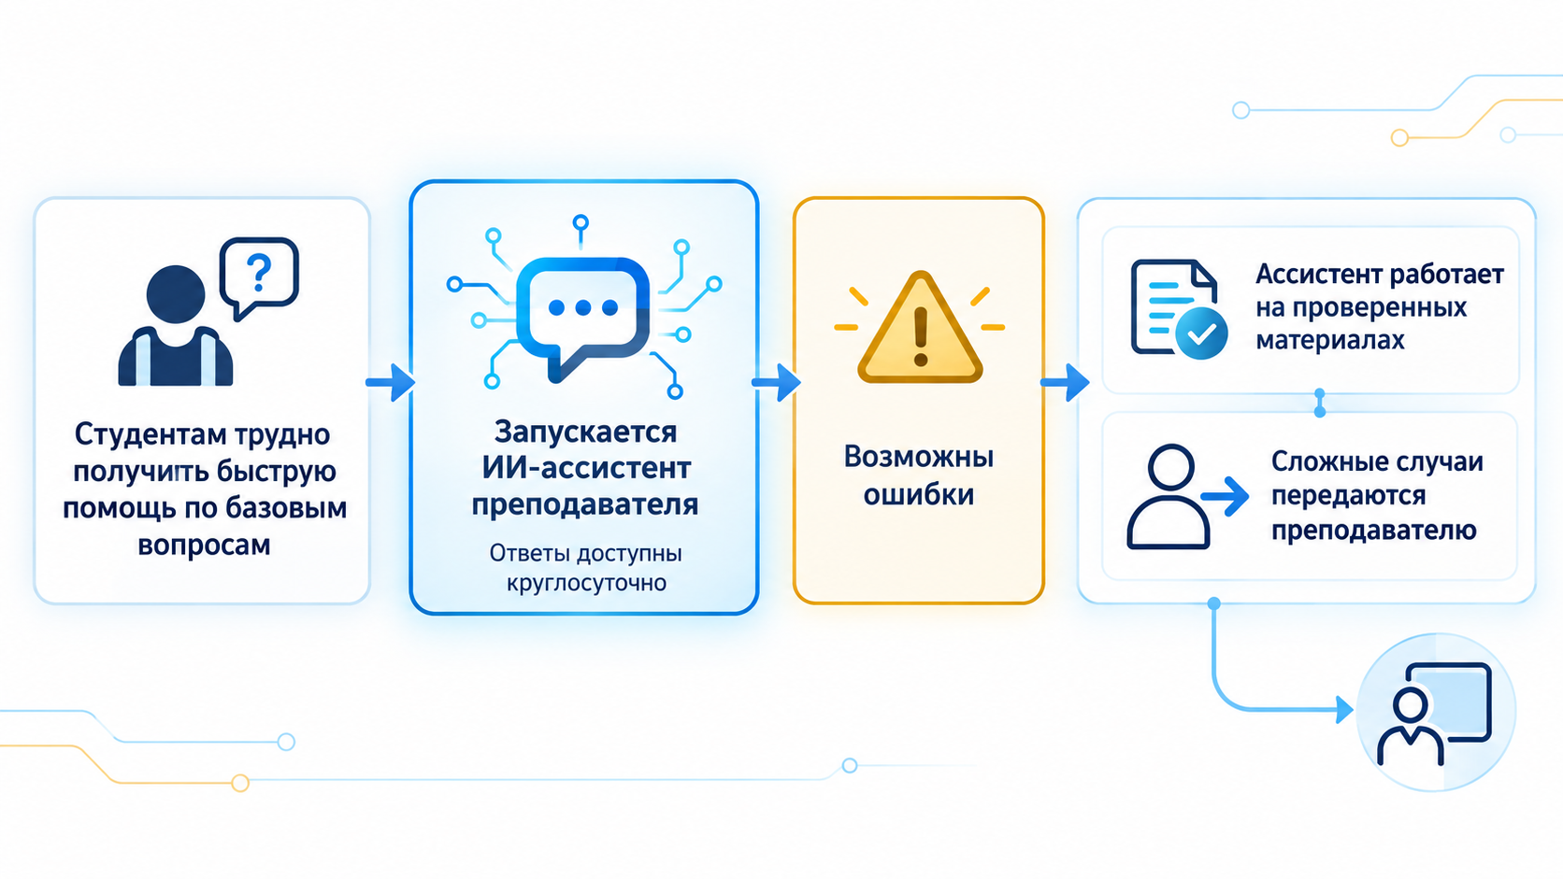


1 задача: Кадры для промышленной и цифровой трансформации региона
3 уровня формирования компетенций
Базовый уровень
для всех обучающихся
2. Профессиональный уровень
внутри каждой ОП
3. Углубленный уровень
для разработчиков и исследователей
Трансформация роли преподавателей и обучающихся
Студент
Преподаватель
Проверка ИИ-ответов, формулирование запросов, самостоятельное обоснование выводов
Использование креативных методов в преподавании, с углублением педагогических компетенций, сохранением функции оценивания и постановки педагогических целей
07

Slide 8
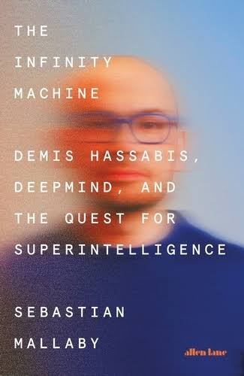
2 задача: Исследования и связь с промышленностью
Sebastian Mallaby «The Infinity Machine: Demis Hassabis, DeepMind, and the Quest for Superintelligence»
Выбор пилотов вместе с промышленными партнёрами:
Предприятие формулирует реальную задачу,
Университет подбирает команду исследователей,
Результат оценивается по заранее согласованным критериям.
Производственные данные: Данные предприятий могут быть конфиденциальными или чувствительными. Поэтому до начала проекта нужно определить, какие данные разрешено использовать,
где они будут храниться, кто получит к ним доступ,
как публиковать результаты.
Безопасность инженерных решений: В проектах, связанных с производством, энергетикой и инфраструктурой, ответ ИИ нельзя принимать без инженерной проверки.
Нужно чётко определить, кто отвечает за итоговое решение.
Три урока для университета
1
01
Междисциплинарность
02
Проверка качества научных данных
2
03
Баланс между научной амбицией,
внедрением и ответственностью
3
Проводятся параллели между разработкой ИИ и Манхэттенским проектом по созданию атомной бомбы.
QarTech
Отраслевые проекты:
конкретный заказчик,
измеримая проблема,
доступ к качественным данным
От постановки задачи до прототипа
и пилотного внедрения:
Прогнозирование износа оборудования и отказов;
Цифровые двойники отдельных производственных процессов;
Анализ энергоэффективности и поиск потерь;
Компьютерное зрение для контроля качества или соблюдения требований безопасности;
Анализ транспортных потоков;
Анализ геологических, технологических и эксплуатационных данных.
09

Slide 9
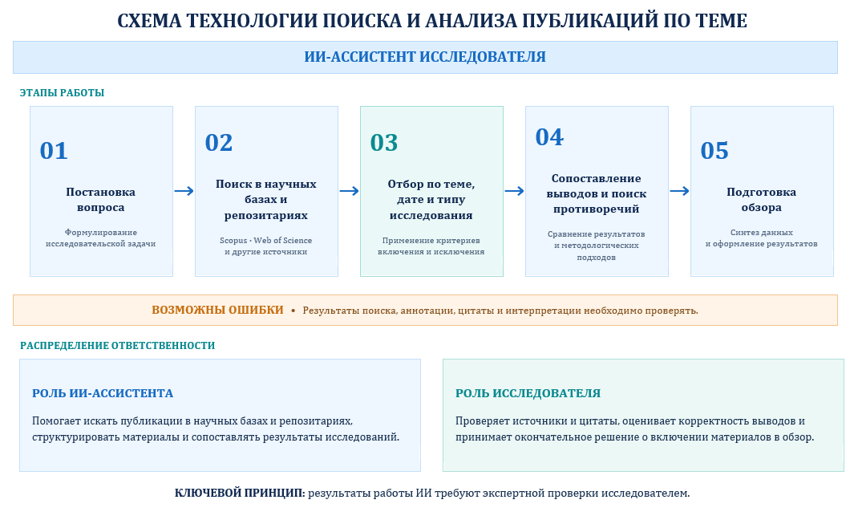
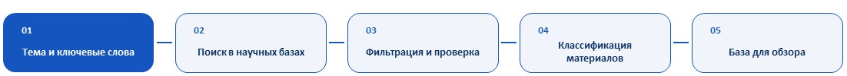
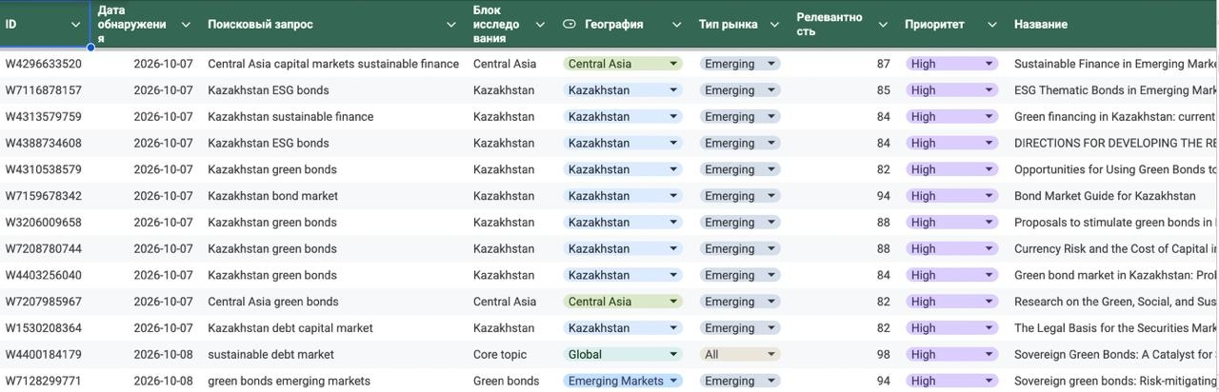
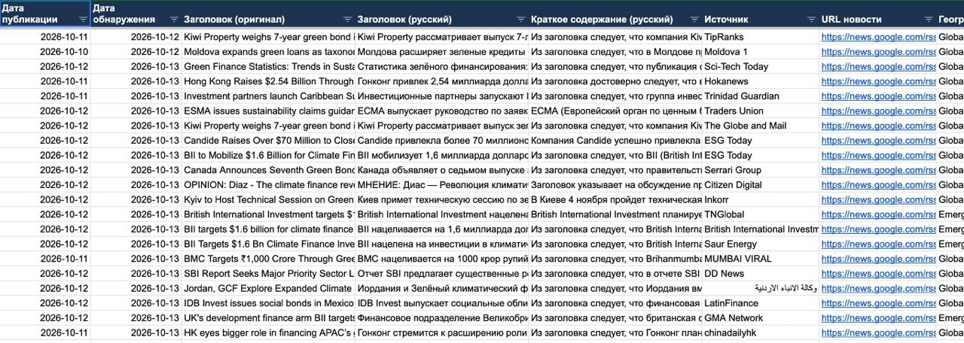
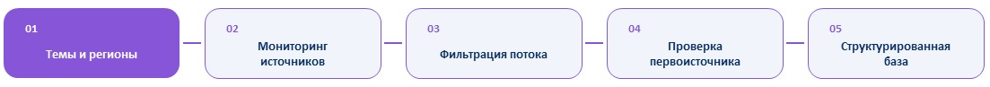
2 задача: Исследования и связь с промышленностью
Возможности для науки
Поиск и классификация литературы
1
2
Обработка экспериментальных данных
3
Моделирование и подготовка воспроизводимых аналитических процедур
ИИ-агент «Сборщик научной литературы 1.0»
Поиск публикаций по тематике исследования с формированием систематизированной базы для литературного обзора
ИИ-агент «Сборщик научных новостей 1.0 по теме»
Мониторинг международных новостей по заданным темам и регионам с сохранением первоисточников для научного анализа
08

Slide 10
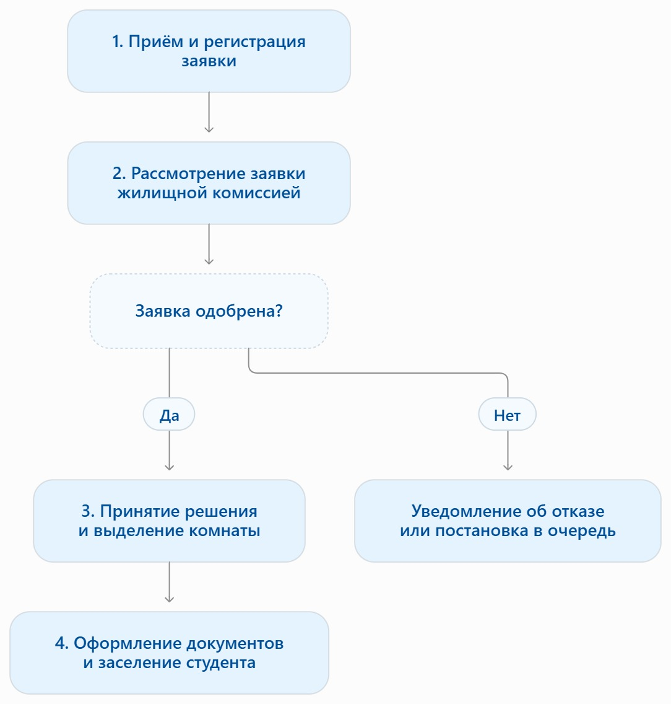
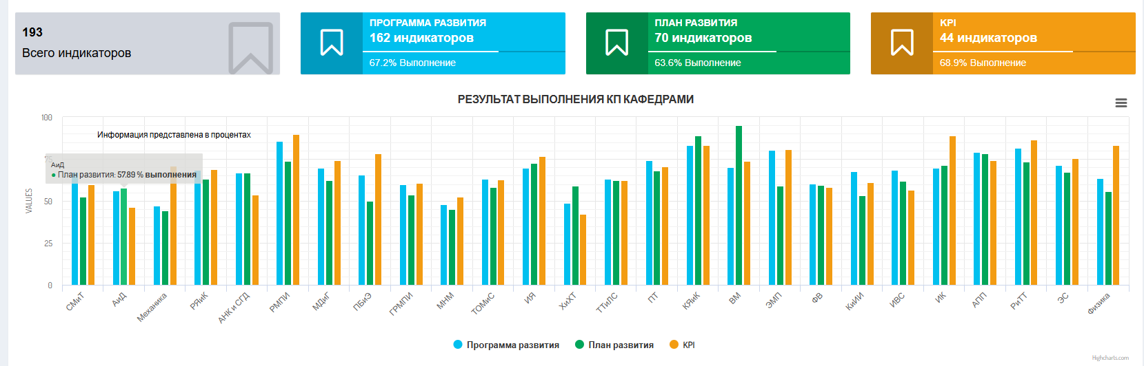


3 задача: Управление университетом
Возможности для администрирования
LMS & BI аналитика
Анализ обращений
Подготовка стандартизированных ответов
Анализ алгоритмов и массивов данных
Прогнозирование
ИС «Общежитие»
Качество и эффективность процессов
ИС «комплексная программа»
ИИ-
решение
ИИ-
решение
Администратор системы
10

Slide 11
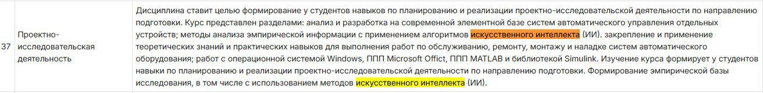
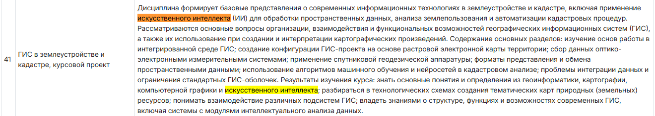
Пять практических шагов
1
Политика использования искусственного интеллекта в НАО «Карагандинский технический университет имени Абылкаса Сагинова»
Примеры интеграции ИИ в дисциплины
2
Аудит образовательных программ и определение ИИ-компетенций
по направлениям подготовки
Изменение подходов к оценке письменных работ обучающихся
3
4
Повышение квалификации преподавателей с практическими проектами по конкретным дисциплинам
Перспективное направление: Наука и прикладные исследования. Пилоты по применению ИИ к задачам горнодобывающей отрасли, металлургии, энергетики, транспорта, строительства и автоматизации производства.
86%
ППС прошли курсы повышения квалификации по применению ИИ и цифровой трансформации
5
11

Slide 12
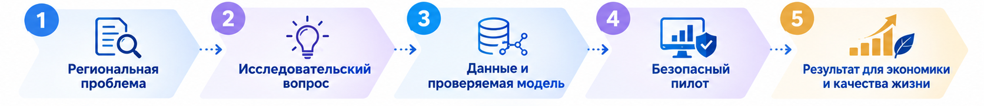



Сильный результат возникает там, где цель соединяется с междисциплинарной командой и готовностью проверять собственные гипотезы
Академическая добросовестность
Безопасность данных
Благодарю за внимание!
11

